Slide 1
Базовое прогнозирование

Slide 2
Дополнительные материалы
Инструменты прогнозирования в Microsoft Excel
https://lumpics.ru/forecasting-in-excel/?ysclid=mgrvr2lttb858710429#_3
Построение линии тренда в Microsoft Excel
https://lumpics.ru/how-to-build-a-trend-line-in-excel/?ysclid=mgrw6jsfc0953713197

Slide 3
Скользящее среднее
Прогнозирование в Excel — это процесс предсказания будущих значений на основе исторических данных. С помощью прогноза можно предсказывать, например, будущий объём продаж, потребность в складских запасах или потребительские тенденции.
Представьте, что у вас есть таблица с цифрами за прошлые периоды — например, ежемесячные продажи за последний год. Вы хотите понять, сколько примерно продадите в следующие 3 месяца. Excel анализирует эту динамику и выдаёт предполагаемые цифры — это и есть прогнозирование.
Как это работает (на пальцах)
Вы даёте данные: например, даты в одном столбце и продажи в другом.
Excel ищет закономерность: растёт ли показатель равномерно, есть ли сезонные всплески (например, перед Новым годом).
Строит линию тренда: как бы «продлевает» существующую динамику в будущее.
Выдаёт прогноз: таблицу с предполагаемыми значениями и график, где видно, как может измениться показатель.
Пример из жизни
Бизнес: предсказать выручку на следующий квартал, чтобы запланировать закупки.
Логистика: оценить, сколько товара нужно держать на складе через месяц.
Маркетинг: спрогнозировать трафик на сайт после запуска рекламы.
Прогноз это предположение, а не гарантия.
Excel показывает вероятный сценарий, но реальные результаты могут отличаться.

Slide 4
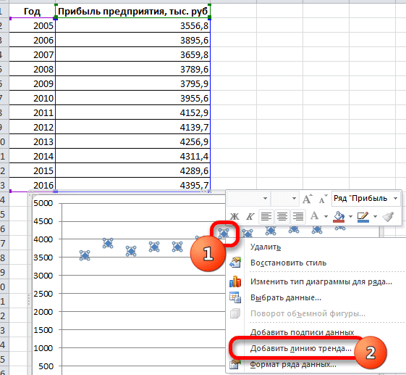
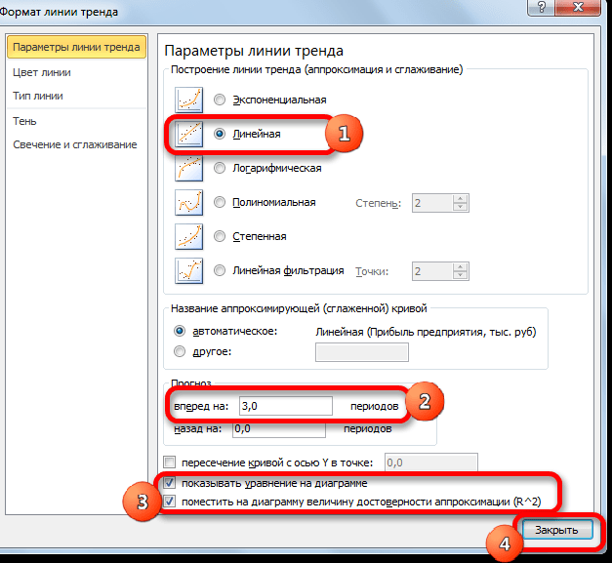
Линия тренда
Одним из самых популярных видов графического прогнозирования в Экселе является экстраполяция выполненная построением линии тренда. Линия тренда в Excel (также известна как линия наилучшего соответствия) — это визуальное представление общего направления изменения данных на диаграмме. Простыми словами, это математическая функция, которая наилучшим образом описывает тенденцию в имеющихся данных.
Коэффициент R2 отображает качество линии тренда. Чем выше коэффициент, тем выше достоверность линии. Максимальная величина его может быть равной 1. Принято считать, что при коэффициенте свыше 0,85 линия тренда является достоверной. Если же вас не устраивает уровень достоверности, то можно вернуться в окно формата линии тренда и выбрать любой другой тип аппроксимации. Можно перепробовать все доступные варианты, чтобы найти наиболее точный.

Slide 5
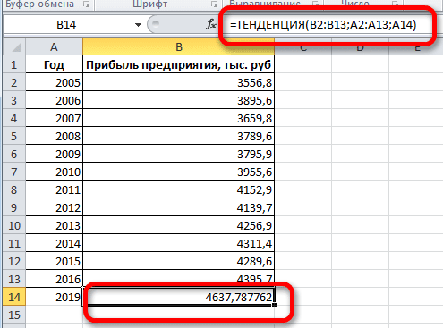
Функции регрессии
Функция ПРЕДСКАЗ в Excel позволяет с некоторой степенью точности предсказать будущие значения на основе существующих числовых данных.
Функция «Тенденция» — инструмент прогнозирования, основанный на методе линейной регрессии. Её основная задача — предсказать поведение зависимой переменной на основе одной или нескольких независимых переменных, используя имеющиеся данные как обучающую выборку. Данный оператор наиболее эффективно используется при наличии линейной зависимости функции.
Прогнозирование для нескольких периодов Для одновременного прогнозирования нескольких периодов используйте функцию ТЕНДЕНЦИЯ как формулу массива. Выделите ячейки для прогнозов (например, B14:B15) и введите:
=ТЕНДЕНЦИЯ(B2:B13; A2:A13; A14:A15)
Завершите ввод нажатием комбинации клавиш Ctrl+Shift+Enter.
Предсказание одного нового значения
Ещё одной функцией, с помощью которой можно производить прогнозирование в Экселе, является оператор РОСТ. Он тоже относится к статистической группе инструментов, но, в отличие от ТЕНДЕНЦИЯ, при расчете применяет не метод линейной зависимости, а экспоненциальной.

